Slide 1
Системы безопасности.
Выполнил: Шишкин В. В.

Slide 2
Типы технических систем безопасности.
Системы с функциями предупреждения (информирования) о проникновении на охраняемый объект или о возникновении задымления или пожара .
Системы активного противодействия чрезвычайным ситуациям.
Интегрированные ( Комбинированные ) системы безопасности.

Slide 3
Системы безопасности с функцией предупреждения (информирования).
Пожарная сигнализация, предупреждающая о возникновении задымления или пожара и повышающая шансы на спасение людей и имущества.
Охранная сигнализация, предупреждающая о проникновении или попытке проникновения на охраняемый объект, так же о протечке воды, наличии опасных паров или газов.
Тревожная сигнализация, предназначена для быстрого вызова группы задержания при бандитском нападении или других противоправных действий.
Система видеонаблюдения, дающая визуальную информацию на контролируемой территории.
Система контроля и управления доступом (СКУД), контролирующая и ограничивающая доступ сотрудников в помещения, а так же осуществляющая учет рабочего времени сотрудников.

Slide 4
Системы безопасности активного противодействия чрезвычайным ситуациям.
Система автоматического пожаротушения.
Системы водяного пожаротушения.
Системы порошкового пожаротушения.
Системы газового пожаротушения.
Системы дымоудаления.

Slide 5
Интегрированные системы безопасности.
Проводные системы. Пример: Интегрированная система охраны "Орион" ; КОДОС; Paradox Digiplex /EVO ; ADEMCO; Интегрированные системы безопасности серии «Рубеж»; Интегрированная система охраны ИСО 777
Беспроводные системы. Пример: ИСБ Стрелец-Интеграл.; Visonic - серия PowerG™ (PowerMaster); Беспроводные системы наблюдения – LightInTheBox; ELDES EPIR охранная беспроводная GSM сигнализация; Pyronix Enforcer WE; WisDom
GSM.
Радио сигнал

Slide 6
Состав беспроводной ИСБ «Стрелец интеграл»
Приемно-контрольные устройства: РРОП-И(Контроллер радиоканальных устройств); РРОП-М(радиорасширителей охранно-пожарный); РРОП 2(Прибор приемно-контрольный охранно-пожарный (радиорасширитель)).
Устройства управления и индикации: РБУ(Радиобрелок управления); ПУЛ-Р(Пульт управления локальный радиоканальный); БУК-Р(Блок управления и контроля радиоканальный); ПУ-Р(Пульт управления и программирования радиоканальный); ПУП-Р(Пульт управления пожарный радиоканальный).
Извещатели пожарные радиоканальные: АВРОРА-ДCР, АВРОРА-ДР, АВРОРА-ДТР, АВРОРА-ТР,-ДОР, ИПР-Р,АМУР-Р.
Извещатели охранные: ИКАР-Р,ИКАР-ШМР, ИКАР-ШР, ИКАР-5Р, СтОп -BX-80R, СтОп –VX-402R, РИГ.
Оповещение: СИРЕНА-Р, ТАБЛО-Р, ОРФЕЙ-Р.
Беспроводная система персонального оповещения Браслет-Р (исп 1, исп2 , исп 3)
Блоки исполнительные ИБ-Р(исп.1, исп.2, исп.3)
Технологические детекторы радиоканальные: ВОДА-Р(Детектор протечки воды), HC220B (Кран с элетроприводом), ГРАДУС–Р (Температурный детектор)

Slide 7
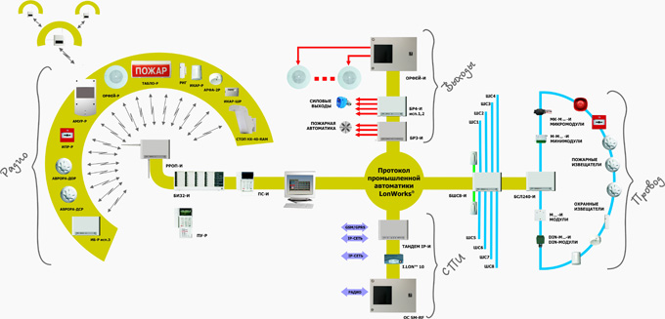
«Стрелец»

Slide 8
Состав проводной системы «Орион»
Сетевые контроллеры и блоки индикации и управления: С2000 (Пульт контроля и управления охранно-пожарный), С2000-КС, С2000-БИ, С2000М,С2000-K, С2000-БКИ.
Преобразователи интерфейсов: С2000-Ethernet, С2000-ПИ, С2000-USB, С2000-РПИ, ПИ-ГР, USB-RS485, USB-RS232
Приемно-контрольные охранно-пожарные приборы: СИГНАЛ-20 , СИГНАЛ-20П, СИГНАЛ-20М, С2000-4.
Приборы речевого оповещения: РУПОР,
Контроллер доступа "С2000-2, С2000-2 исп. 01"
Считыватели бесконтактных пластиковых карточек: С2000-Proxy, С2000-Proxy H, Proxy-2А, Proxy- Long, ProxyH-1000.
Система передачи извещений "СПИ-2000А" в составе: контроллер двухпроводной линии связи «С2000-КДЛ«, адресные расширители С2000-АР1, С2000-АР2, С2000-АР8.
Адресные извещатели: -охранный объемный оптико-электронный инфракрасный пассивный С2000-ИК, -оптико-электронный поверхностный С2000-ШИК, -охранный акустический С2000-СТ, -охранный магнитоконтактный С2000-СМК, -пожарный дымовой оптико-электронный ДИП-34А, -пожарный тепловой максимально-дифференциальный с измерением температуры адресный С2000-ИП, -пожарный ручной адресный ИП 513-3А

Slide 9
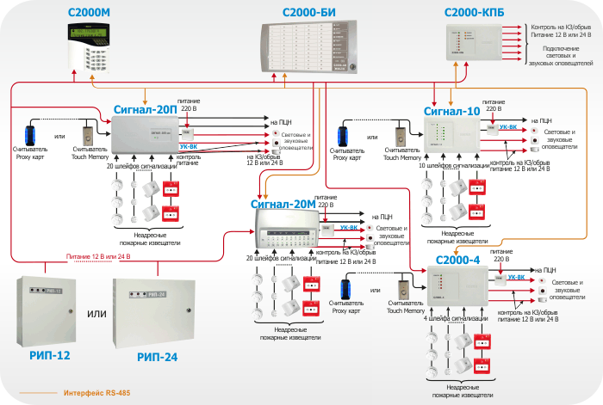

Slide 10
Таблица сравнения систем безопасности
 | Проводная | Беспроводная
Стоимость | Минимальная, Средняя | Средняя, Высокая
Помехоустойчивость | Высокая, Максимальная | Низкая , Средняя
Защищённость данных | Средняя | Высокая, Максимальная
Надежность | Средняя, Высокая | Низкая, Средняя
Стоимость содержания. | Низкая | Средняя, Высокая
МАХ отдалённость датчиков | Средняя | Низкая, Средняя, Высокая
Ремонт/Обнаружение неполадок/Установка | Длительно время. (Восстановленные работы до 2 дней ) | Быстро (Датчики устанавливаются за 15 мин)
Интеграция | Высокая | Высокая

Slide 11
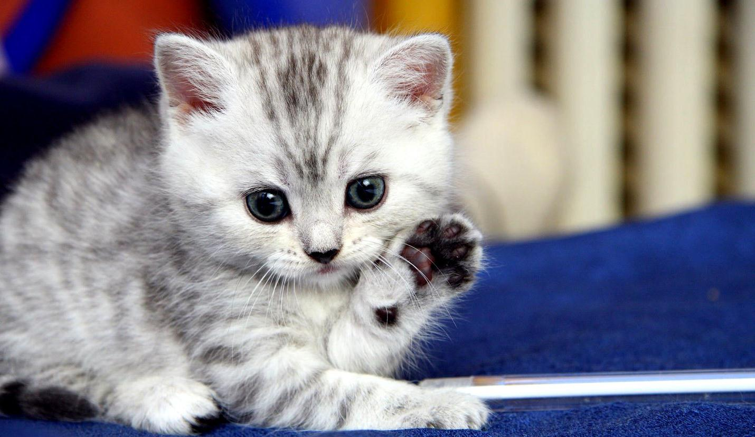
Спасибо за внимание.

